Slide 1
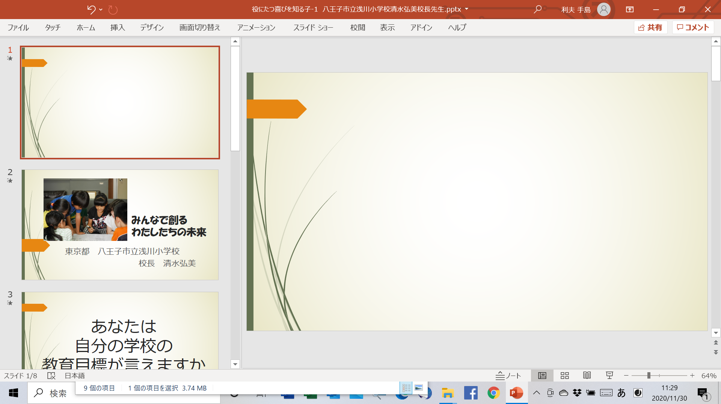
2020年度ユネスコ活動費補助金 「ＳＤＧｓ達成の担い手育成（ＥＳＤ）推進事業」
ESD・国際化ふじのくにコンソーシアム プロジェクト
シンポジウム
ホリスティックな学校組織・カリキュラム改革を考える
～過疎化の進む川根本町と南砺市の地域・学校改革を通して～
2021年2月4日（木） １５：４０～：５０
指定討論者 手島利夫
両自治体のご発表後に、話し合いの糸口として、手島からも１０分間、
お話しするようにと、お時間をいただきました。

Slide 2
私の驚き
・国内のほとんどの自治体で、学習指導要領の理念も
方策も理解されていないで、授業時数不足対応や、
ICT導入、35人学級への移行で流され、知識・理解の
教育から抜け出られない現状がある中・・・
・川根本町教育委員会さんも・南砺市教育委員会さんも、
ＥＳＤの理念を重視し、全町・全市を挙げて、その推
進に取り組もうとしていること
・南砺市も、川根本町も教育長様が先頭に立って、リー
ダーシップを発揮されていること

Slide 3
南砺市のお取り組みの中で驚いたものは、２つ！
① 地域を基盤とした小中一貫教育とチーム担任制
すばらしい経営面でのマネジメント
② 市長様、教育長様も出演してSDGｓ、ESDについて
ユーチューブで発信していること

Slide 4
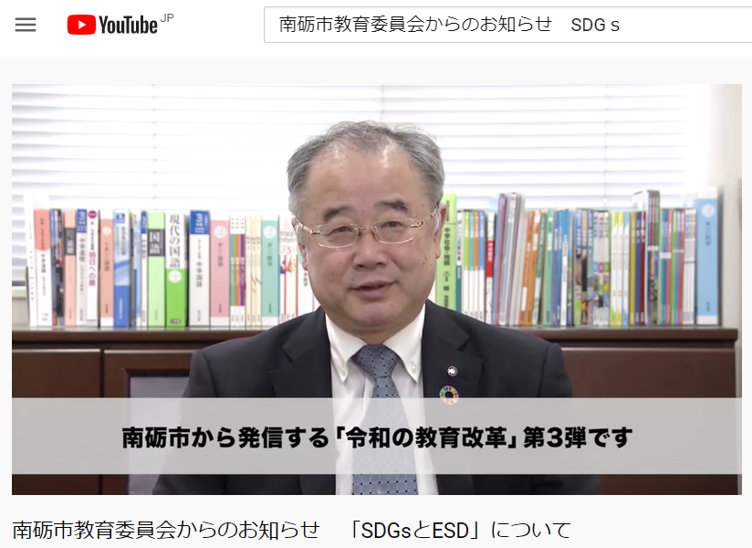
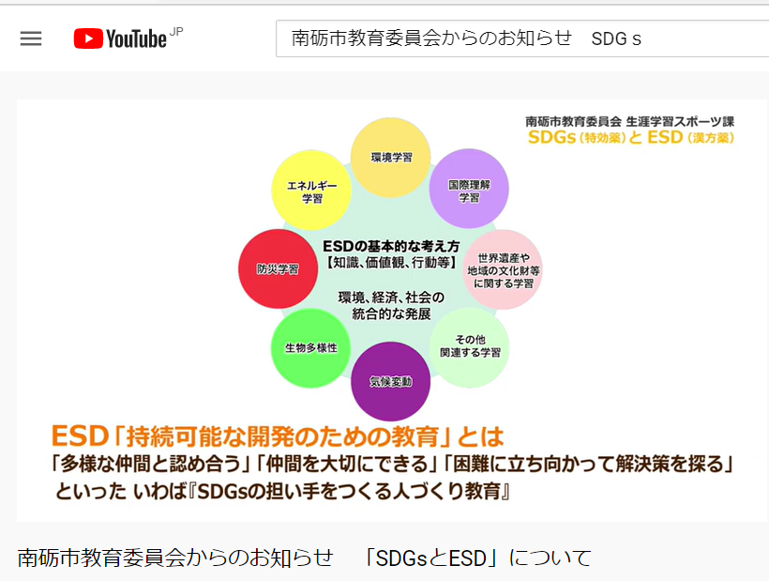
SDGｓやＥＳＤを「生涯学習」に位置付けているけれど、学校教育の本丸に位置付けたら◎（最高）です。
SDGｓ・・・特効薬
ＥＳＤ・・・漢方薬 と表現
さすがに富山のお国柄！

Slide 5
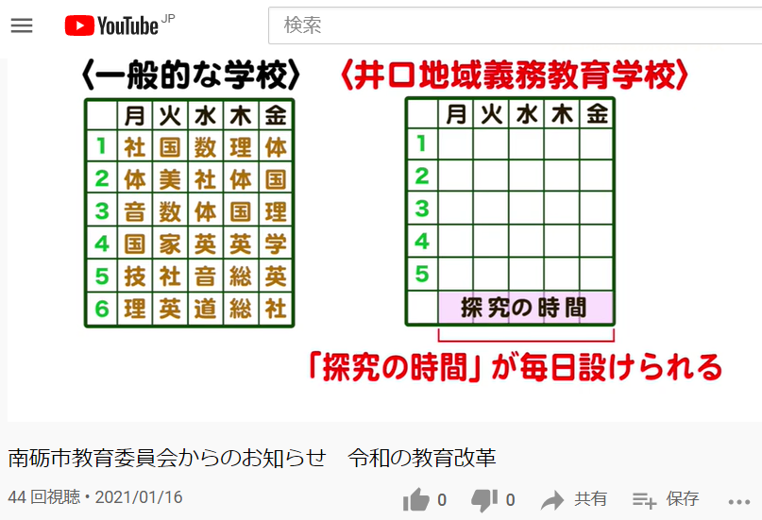
具体的な教育内容や育てたい資質・能力、そこに向かう授業の設計は、まだ示されていない。
しかし、地域の課題を踏まえ、新しい時代の教育に向けて今までにない教育の在り方を模索中。

Slide 6
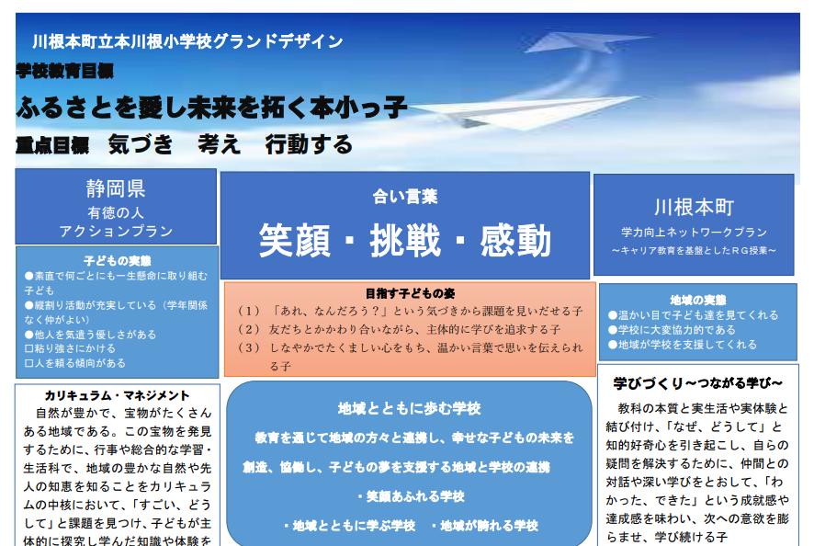
川根本町の各学校のグランドデザインを見ていて見つけました。
持続可能な社会の創り手の育成
主体的な学びによる行動変容
カリキュラム・マネジメント
主体的・対話的で深い学び
両方ともカリキュラム・
マネジメントの視点に
なってしまいましたね。
右側を「主体的・対話的で深い学び」
として示されたら、完璧です。

Slide 7
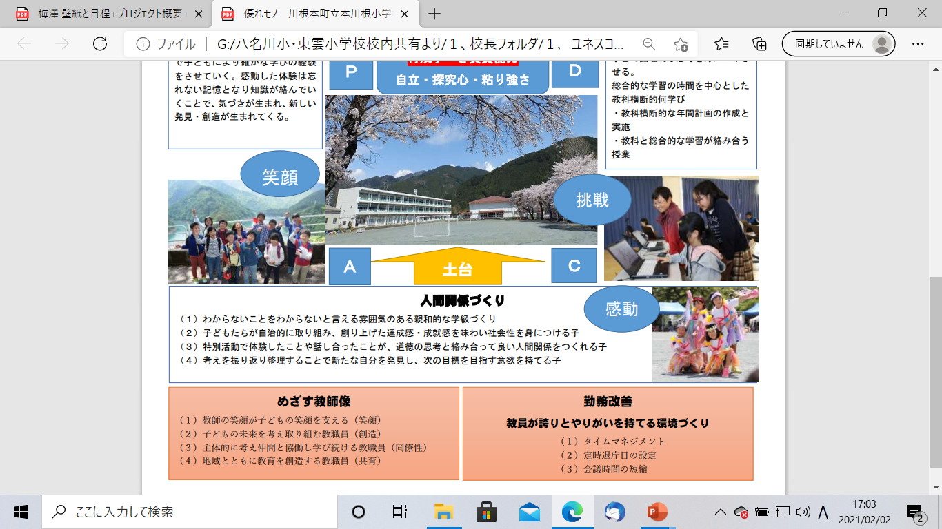
カリキュラム・マネジメント
主体的・対話的で深い学び
校内外に向けた発信
や発表、プレゼンテ
ーションや実践、
保護者や地域・行政
の心を動かす

Slide 8
10年前の学習指導要領
個人の成長
学習指導要領の理念が
新たに示されているのに、
十分には理解されてない
児童の人間として調和のとれた
育成を目指し・・・（個性を生かす）
個人の成長
新しい学習指導要領（前文）
社会人としての役割
自分のよさや可能性を認識する とともに あらゆる他者を価値のある存在として
尊重し、多様な人々と協議しながら
様々な社会的変化を乗り越え、
豊かな人生を切り拓き、 持続可能な社会の創り手となる
ことができるようにすることが求められる
この考え方は、ＥＳＤそのものです
学習指導要領の理念
Notes:
★ 前回までの学習指導要領は、個人の成長を大事に考えて作られていました。
★ 今回の学習指導要領では、前文を設け、赤い文字の自分のよさや可能性を認識することや
豊かな人生を切り拓くといった 個人としての成長も大切にしながらも、青い部分の、
★「あらゆる他者を価値のある存在として尊重し、多様な人々と協議しながら様々な社会的変化
を乗り越え、持続可能な社会の創り手となることができるようにする」
と、いった社会人としての役割をも果たせる人間の育成を目指しているのです。★ ★
★★ このような視点は、Education for Sustainable Development (ESD)持続可能な開発
（持続可能な未来）のための教育を踏まえて構成されているのです。
つまり、学習指導要領は、ＥＳＤに向けて大きく舵を切ったのです。 ★

Slide 9
学習指導要領総則
教育課程の編成において
ここには、どんな言葉が入るのでしょうか？
教育の専門家なら、言えて当然！
教育課程の実施において
（総則 第１の２、第３の１）
ここにも、どんな言葉が入るのでしょうか？
（総則 第１の４ 第２の1.2.3.4）
Notes:
学校教育を進めるにあたっては、教育課程が重要です。その編成と実施において、
大事なことが、「総則」に示されています。総則、しっかりと読み込んでいますか？
まず、教育課程の編成においては
★ 総合的な学習の時間の目標と関連を図り
★ ①教科横断的に学ぶ そのために、（カリキュラム・マネジメント）をしっかり
しなさいということです。 また、
★ 教育課程の実施においては、
★「主体的・対話的で深い学び に向けた授業改善をしなさい」と示されています。
・・・つまり、
★ 《探究的・問題解決的な学び》にしっかりと取り組みなさい
という意味です。 ★

Slide 10
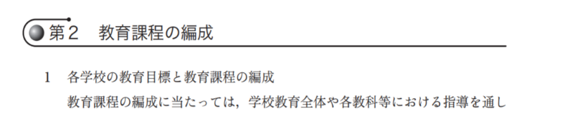
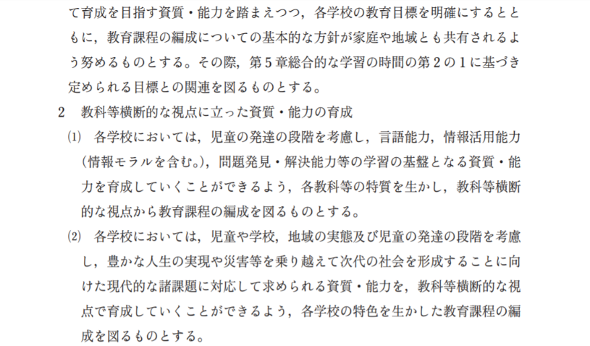
知・徳・体
よく考える子

Slide 11
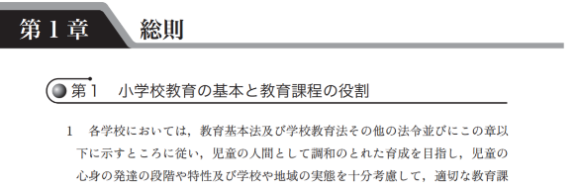
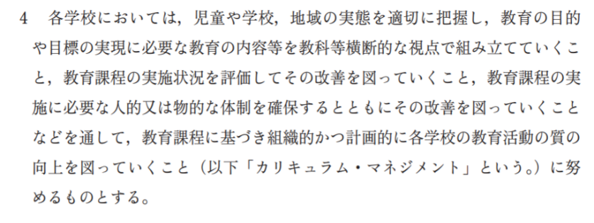
知・徳・体 → 資質・能力の教育へ

Slide 12
学習指導要領総則
教育課程の編成において
総合的な学習の時間の目標と関連を図り
①教育目標を見直す
②教科横断的に学ぶ
（カリキュラム・マネジメント）
教育課程の実施において
（総則 第１の２、第３の１）
今やっているような昔の教育では
役に立たないのです！
Notes:
学校教育を進めるにあたっては、教育課程が重要です。その編成と実施において、
大事なことが、「総則」に示されています。総則、しっかりと読み込んでいますか？
まず、教育課程の編成においては
★ 総合的な学習の時間の目標と関連を図り
★ ①教科横断的に学ぶ そのために、（カリキュラム・マネジメント）をしっかり
しなさいということです。 また、
★ 教育課程の実施においては、
★「主体的・対話的で深い学び に向けた授業改善をしなさい」と示されています。
・・・つまり、
★ 《探究的・問題解決的な学び》にしっかりと取り組みなさい
という意味です。 ★

Slide 13
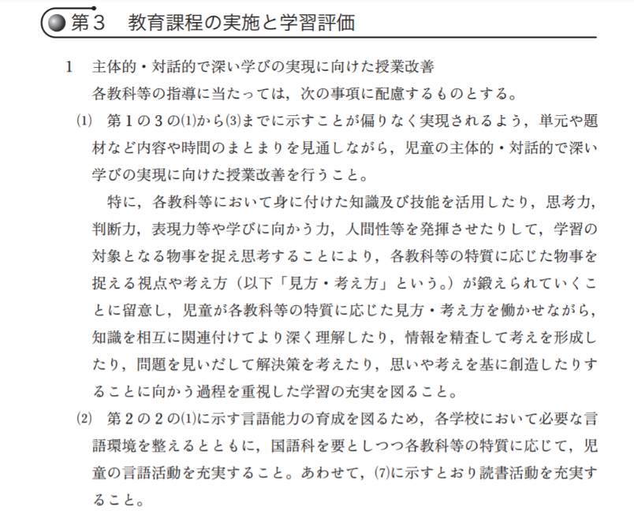

Slide 14
学習指導要領総則
教育課程の編成において
総合的な学習の時間の目標と関連を図り
①教育目標を見直す
②教科横断的に学ぶ
（カリキュラム・マネジメント）
教育課程の実施において
（総則 第１の２、第３の１）
③主体的・対話的で深い学び
に向けた、単元を通じた授業改善
《探究的な学習過程》を通して
思考力・判断力・表現力、学びに向かう力や人間性
2020年度から始まってる
のに、各校の教育課程に
あまり、書かれてない！
（総則 第１の４ 第２の1.2.3.4）
Notes:
学校教育を進めるにあたっては、教育課程が重要です。その編成と実施において、
大事なことが、「総則」に示されています。総則、しっかりと読み込んでいますか？
まず、教育課程の編成においては
★ 総合的な学習の時間の目標と関連を図り
★ ①教科横断的に学ぶ そのために、（カリキュラム・マネジメント）をしっかり
しなさいということです。 また、
★ 教育課程の実施においては、
★「主体的・対話的で深い学び に向けた授業改善をしなさい」と示されています。
・・・つまり、
★ 《探究的・問題解決的な学び》にしっかりと取り組みなさい
という意味です。 ★

Slide 15
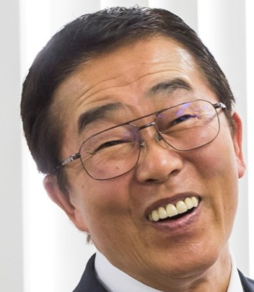
学習指導要領総則
教育課程の編成において
総合的な学習の時間の目標と関連を図り
①教科横断的に学ぶ
（カリキュラム・マネジメント）
教育課程の実施において
（総則 第１の２、第３の１）
②主体的・対話的で深い学び
に向けた、単元を通じた授業改善
《探究的な学び》を通して
思考力・判断力・表現力、学びに向かう力や人間性
こういう授業を受けて
育ってきた教師なんて、
ほとんどいないらしいよ。
「こういう授業をしなさい！」
と言われて、すぐにできる日本
の先生は、ほとんど皆無？
どうするの！？
（総則 第１の４ 第２の1.2.3.4）
こういう授業を上手に
できる教師に、出会ったことがありますか？
Notes:
学校教育を進めるにあたっては、教育課程が重要です。その編成と実施において、
大事なことが、「総則」に示されています。総則、しっかりと読み込んでいますか？
まず、教育課程の編成においては
★ 総合的な学習の時間の目標と関連を図り
★ ①教科横断的に学ぶ そのために、（カリキュラム・マネジメント）をしっかり
しなさいということです。 また、
★ 教育課程の実施においては、
★「主体的・対話的で深い学び に向けた授業改善をしなさい」と示されています。
・・・つまり、
★ 《探究的・問題解決的な学び》にしっかりと取り組みなさい
という意味です。 ★

Slide 16
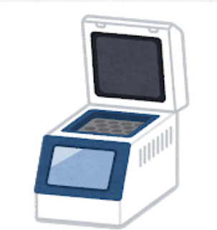
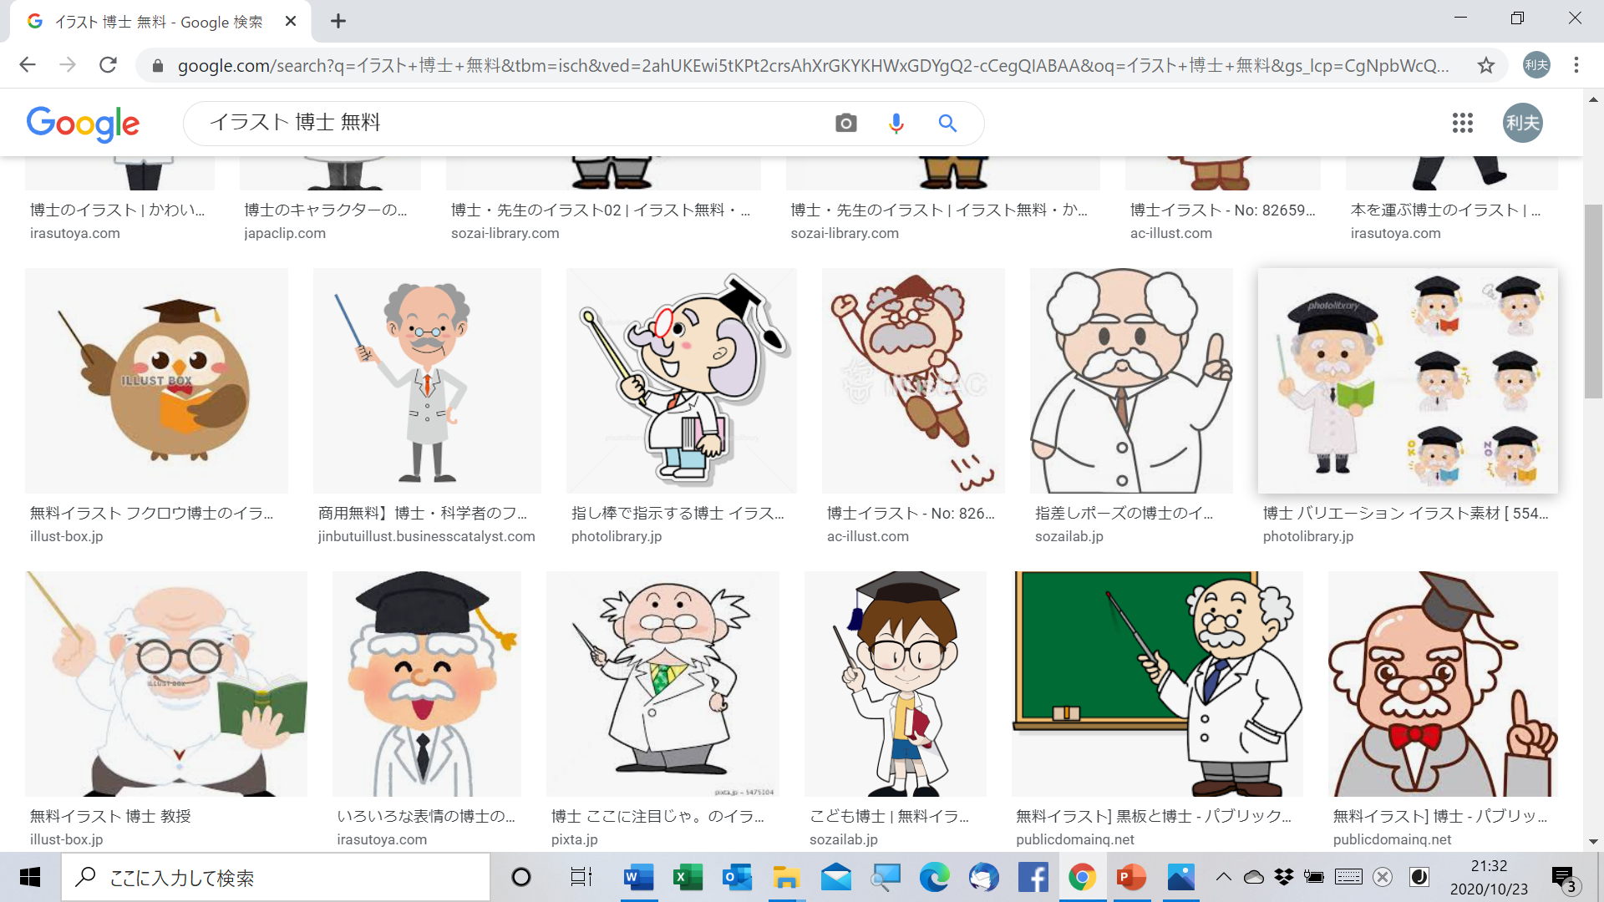
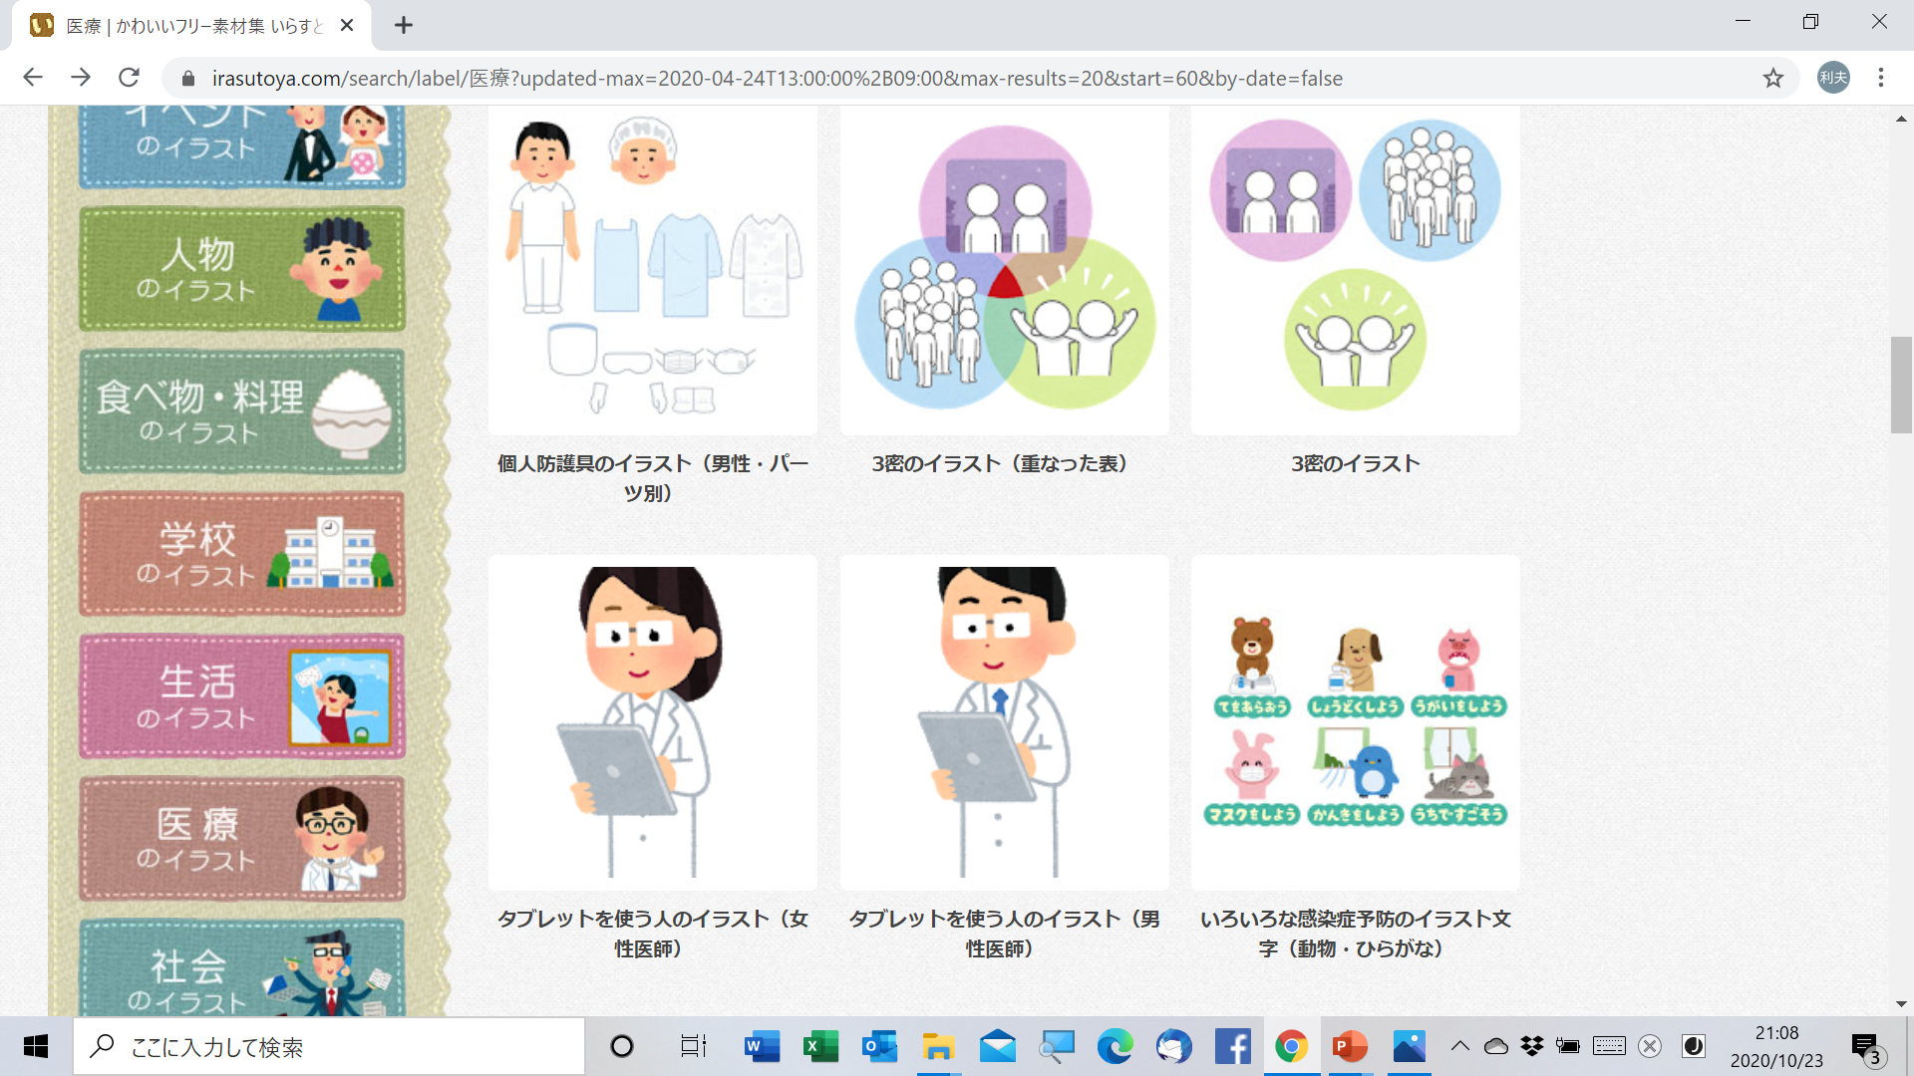
チェックリストで明らかになる各校・各自治体の現状、
学習指導要領の示す理念（持続可能な社会の創り手の育成）に取り組もうと考えている学校は、少しずつですが増えていると思います。
でも、そのための理念や方針をどのように捉え、具体化したらいいのでしょうか。そのヒントがこのチェックリストです。
「これで各校の教育課程あるいは経営計画を見れば、一発じゃ！」
これから試薬を使って、教育課程の検証をはじめます！！
教育課程が
大事じゃ～！！

Slide 17
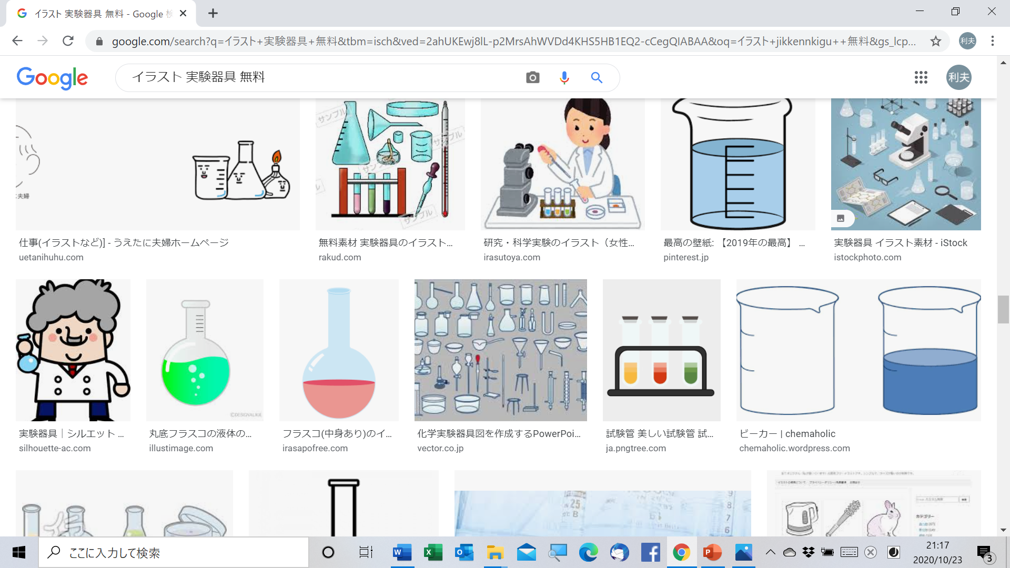

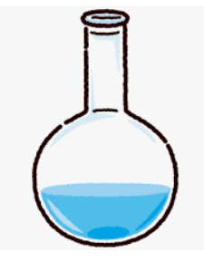
学習指導要領の理念や、編成及び実施の要点 検査キット

Slide 18
検査キットの主成分とその構成

Slide 19
学習指導要領の理念や教育課程編成の指針を踏まえた学校づくり
本川根小学校のグランドデザインを学習指導要領のキーワードでチェックしてみたら…見えてきたものがある！
ふるさとを愛し未来を拓く本小っ子
カリキュラム・マネジメントで地域の豊かな自然や先人の知恵を…
友だちと関わり合いながら主体的に学びを追求する子
川根本町学力向上ネットワークプラン
生きる力をはぐくむ
教科等横断的な学び
思考力、判断力、
表現力
探究的・問題解決的な学習過程の工夫
総合を中心とした教科横断的な学び
地域とともに歩む学校
考えを振り返り整理することで、
新たな自分を発見し、次の目標を目指す意欲を持てる子
言語、情報活用、問題発見・解決等の能力

Slide 20
首都圏のＢ市の状況（2020年9月）
指導要領？？そんなもん、
わしゃ知らん！
と、言ってるみたいだね。

Slide 21
2020年 10月現在の中学校の状況ですぞ！
首都圏のＢ市の状況（2020年9月）
来年４月からきちんと
始められる学校は、
どれくらいあるのだろう？
あとの学校はどうするの

Slide 22
「ＥＳＤ，ＳＤＧｓを推進する手島利夫の研究室」をWeb検索し、
「新着情報」のページ９月１３日付けWord文書資料です。この中の
文言を年度末反省の視点に入れると、教育課程編成がバッチリ！

Slide 23
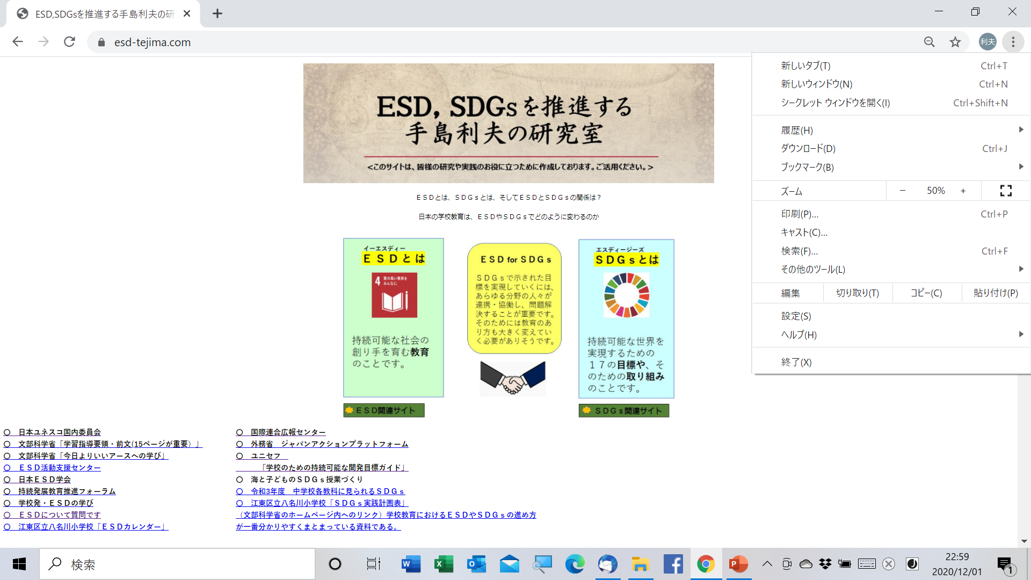
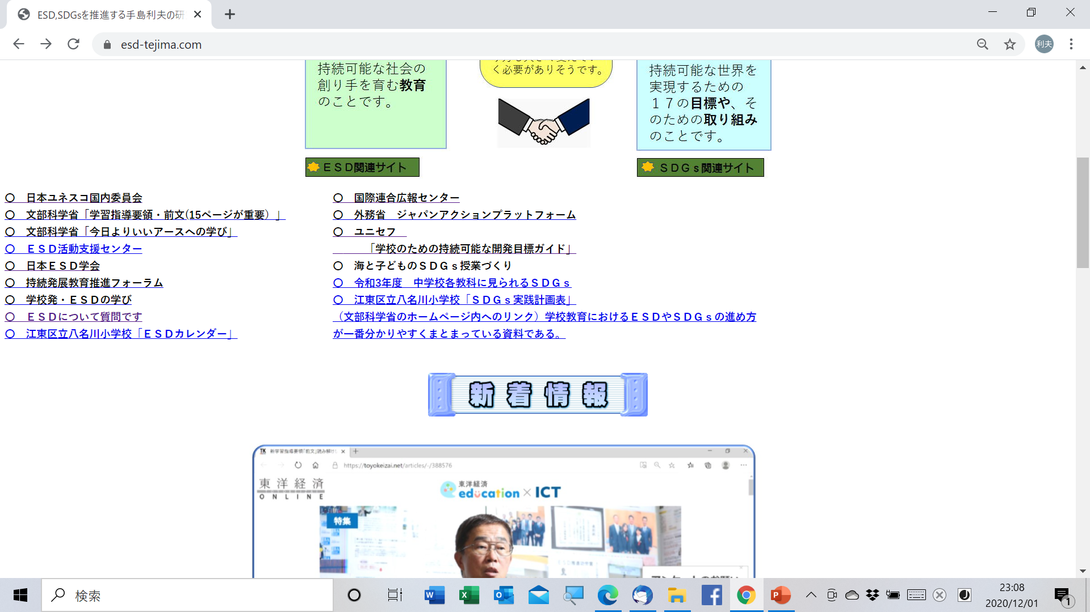
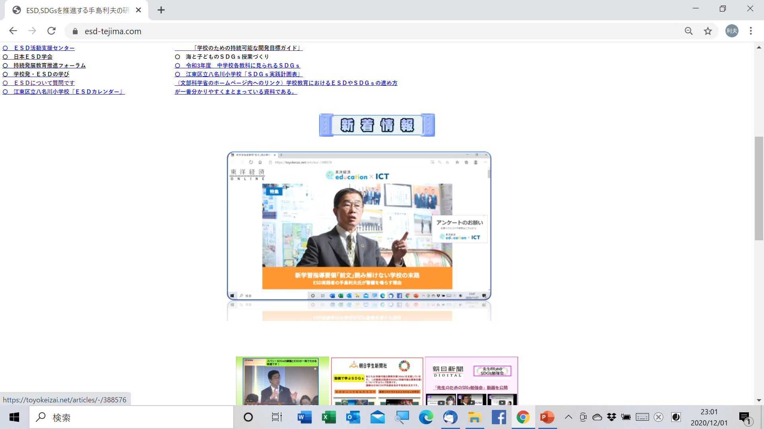
https://www.esd-tejima.com/

Slide 24
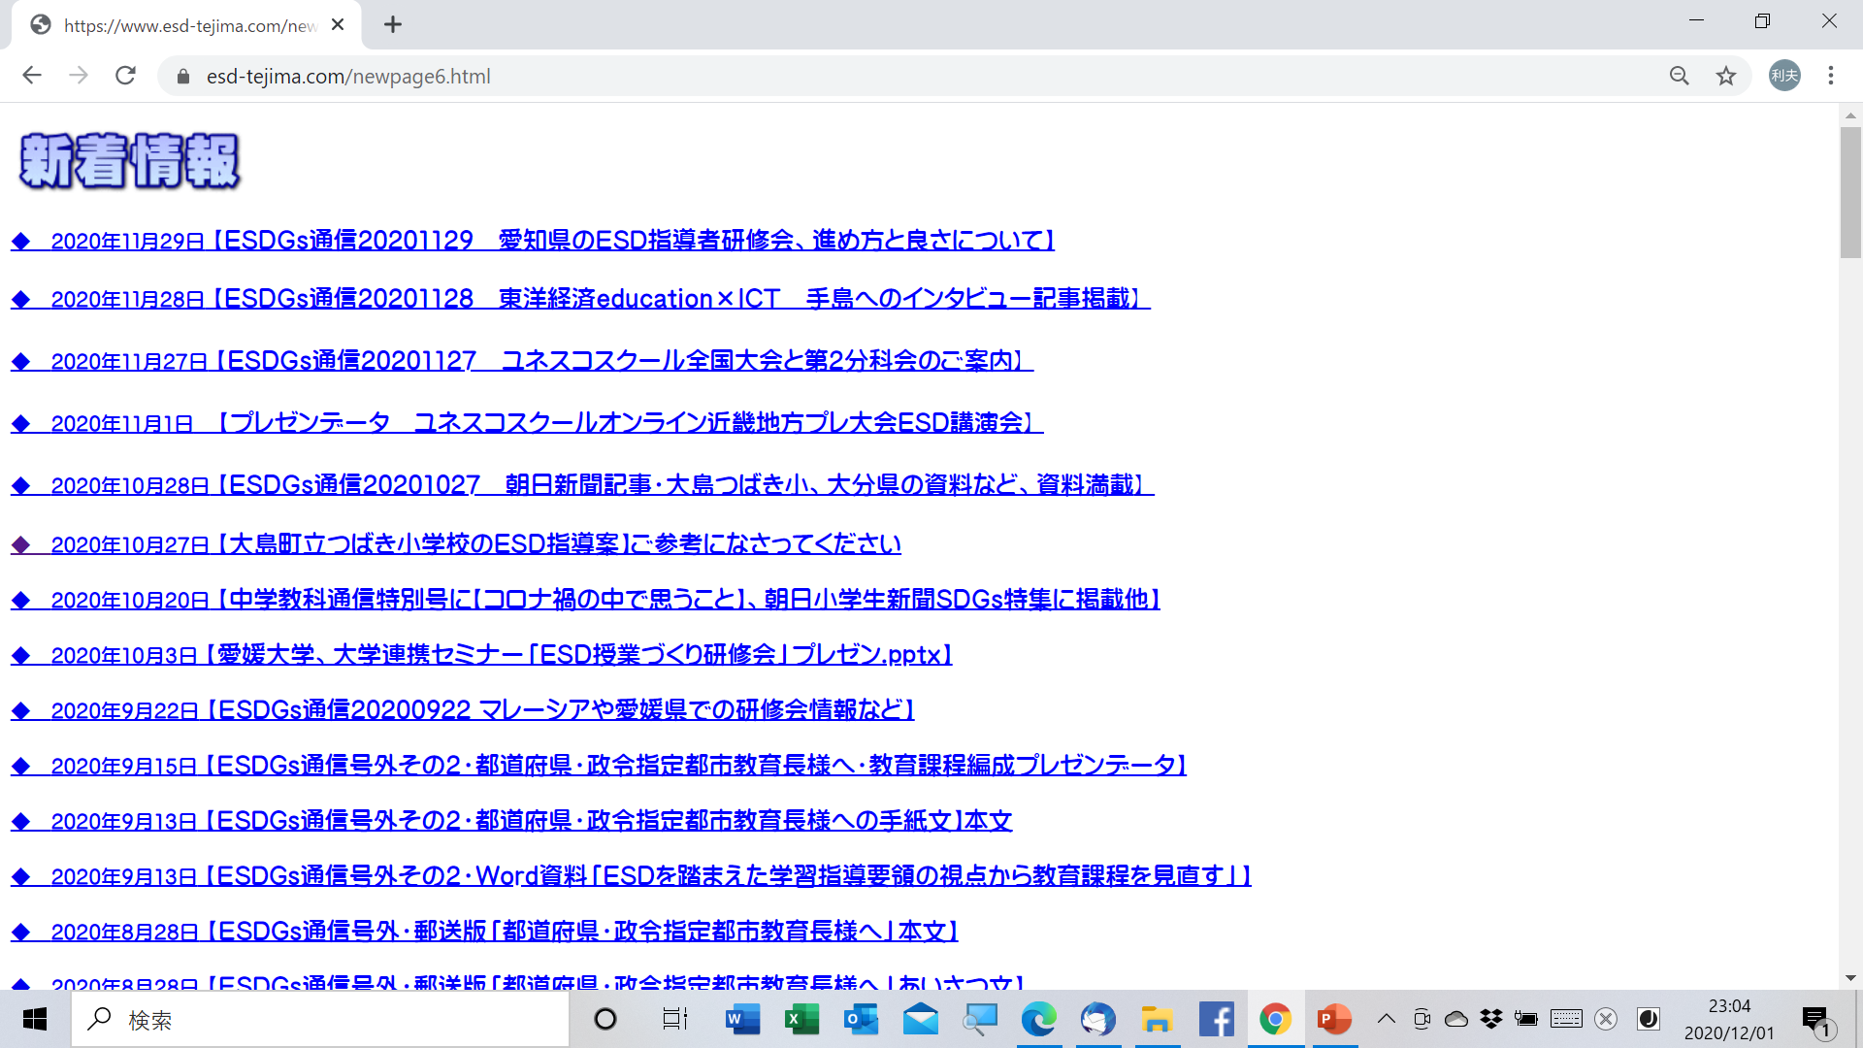

Slide 26
大熊町のお取り組みについて、震災・原発事故からの復興に向けた
様々な困難を抱えて挑戦を続ける姿勢に、敬意を捧げたい。
AI活用、個別最適化、
課題解決能力を養う ・・・探求学習のSTEAM化
「未来デザインの時間」 心の教育がすべての基盤…大賛成
STEAMは、理数探求への対応で使われるが、
Science 科学
Technology 技術
Engineering 工学
Art 芸術
（文化・生活・経済・法律・
政治・倫理含む教養）
Mathematics 数学
「教科【等】横断的な学習」ではいけないのか？
特活・道徳・などを含んだホールスクール・アプローチに
なるのだろうか。

Slide 27
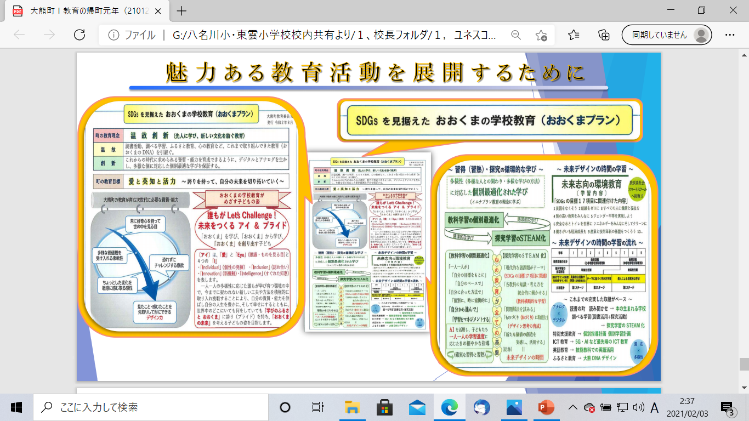
３～５年がテーマに基づいた学び方学習？
６～９年が個人による探求的な学習？

